Slide 1
Décret « Inscription » Première année commune de l’enseignement secondaire janvier 2021

Slide 2
••• Quelques repères
Inscriptions en 1ère année commune uniquement
Utilisation d’un formulaire unique d’inscription
Classement pour départager les demandes si nécessaire

Slide 3
••• Processus
Réception du FUI par les personnes responsables
... qui le complètent et le déposent dans l’établissement de 1ère préférence
...et sont informées de la situation d’inscription de l’enfant

Slide 4
••• Quand s’inscrire?
Entre le 1er février et le 5 mars 2021 inclus
Pas d’ordre chronologique pendant cette période.
L’inscription est également possible à partir du 26 avril 2021
MAIS
elle se fait selon l’ordre chronologique à la suite du classement des demandes introduites auparavant ;
il n’y a plus de priorité.

Slide 5
••• Où s’inscrire?
Dans l’établissement de sa 1ère préférence
Possibilité d’indiquer d’autres choix d’établissement sur le formulaire unique d’inscription (volet confidentiel)

Slide 6
••• Comment s’inscrire?
Avec le formulaire unique d’inscription
Déposé en main propre
Possibilité de procuration
Accusé de réception
Il contient les informations qui serviront en cas de classement

Slide 7
••• Avant la période d’inscription
Désigner un ou plusieurs établissements sur base des critères des parents et de l’enfant
A ne pas négliger :
Période d’inscription spécifique
Liste de préférences à établir dès maintenant
Hiérarchie des préférences
Mode de classement : priorités et indice composite

Slide 8
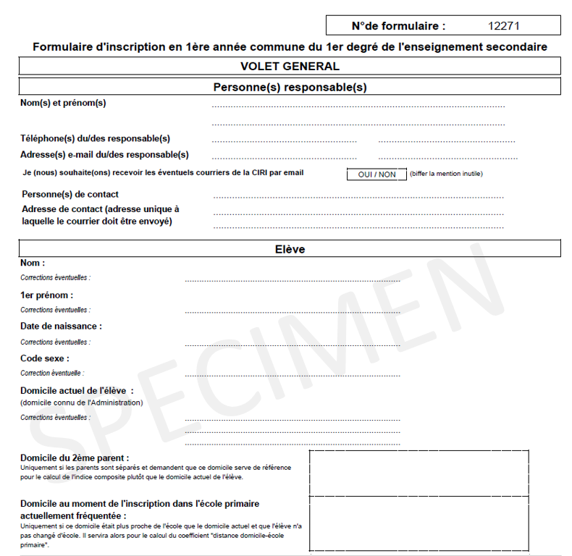
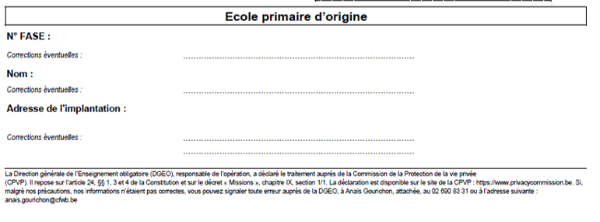
••• Le volet général

Slide 9
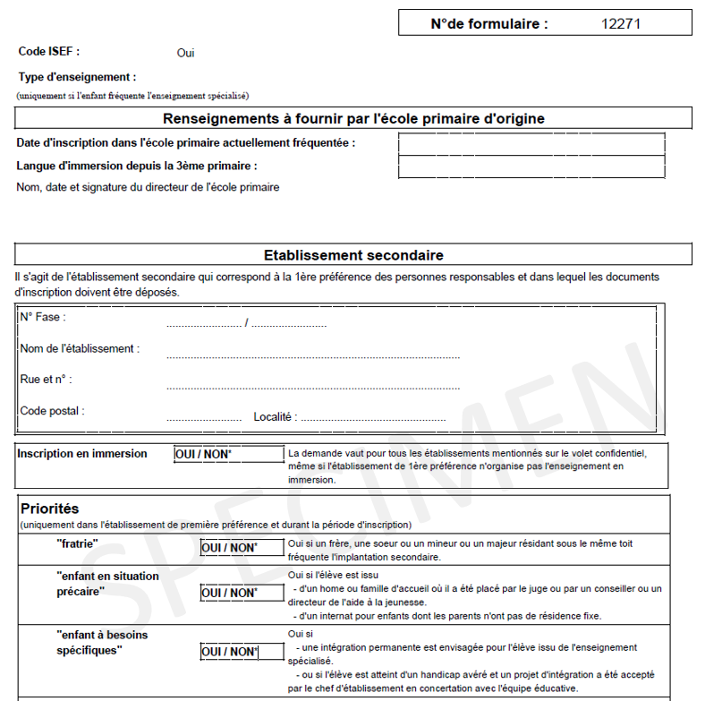
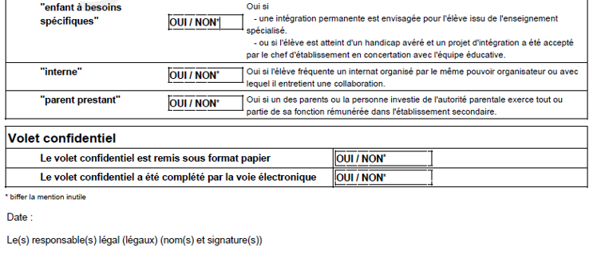
••• Le volet général

Slide 10
••• Le volet confidentiel
2 voies possibles pour le compléter:
Remplir le volet confidentiel en ligne sur l’application « CIRI Parents », accessible via www.inscription.cfwb.be

Slide 11
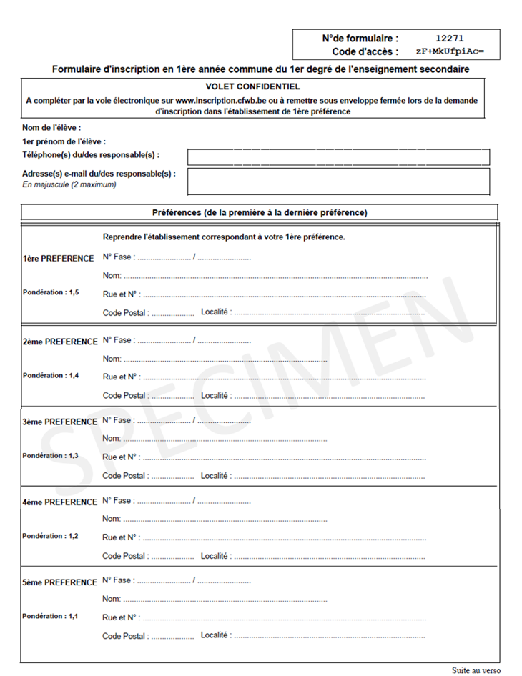
••• Le volet confidentiel
remplir le document papier et le remettre à l’établissement de 1ère préférence au moment de la demande d’inscription

Slide 12
••• La période d’inscription
Du 1er février au 5 mars 2021
Dépôt du FUI complété dans l’établissement correspondant à la 1ère préférence
Même si le volet confidentiel a été rempli en ligne
➔ dans tous les cas, déposer le volet général dans l’établissement de 1ère préférence

Slide 13
••• La fin de la période d’inscription
Le 5 mars 2021 en fin de journée
Clôture des inscriptions
Plus aucune inscription ne pourra être enregistrée jusqu’au 26 avril

Slide 14
•••Fin de la période d’inscription
2 cas de figure possibles :
Moins de demandes que de places disponibles
➔ tous les élèves sont inscrits
Plus de demandes que de places disponibles
l’établissement est complet
➔ classement

Slide 15
••• Comment classe-t-on un établissement complet?
Le classement se fait en deux étapes et sur base des mêmes critères:
1°L’établissement va attribuer 80 % de ses places
2°La CIRI attribue ensuite les places restantes dans les établissements et établit les listes d’attente

Slide 16
••• Quels sont les critères de classement?
1°l’indice composite
2°le caractère « ISEF » ou non de l’école primaire d’origine
3°l’existence ou non d’une priorité

Slide 17
••• Les écoles « ISEF »
= écoles qui, dans le classement établi dans le cadre de l’encadrement différencié, sont les moins favorisées et scolarisent ensemble 40 % des élèves
1ère étape : 20,4 % des places sont attribuées aux élèves issus d’une école dite ISEF

Slide 18
••• Les priorités
Au nombre de 5, hiérarchisées
Valables uniquement pour la 1ère préférence et pendant la période d’inscription

Slide 19
••• Les priorités
1. Fratrie
Acception large (familles recomposées, élèves résidant sous le même toit)
Élève fréquentant l’établissement secondaire au moment de la période d’inscription
Documents? ex.: composition de famille
2. Enfant en situation précaire
→ Enfant « placé »
Documents ? attestation ou une copie délivrée par l’école primaire d’origine

Slide 20
••• Les priorités
3. Enfant à besoins spécifiques
< spécialisé : intégration permanente totale
< besoins spécifiques fondés sur un handicap avéré + adaptations nécessaires et consignées dans un projet d’intégration
4. Interne
L’élève va fréquenter un internat relevant du même PO ou ayant conclu une convention de collaboration avec l’établissement
5. Parent prestant
L’un des parents travaille dans l’établissement secondaire (tout type de personnel) et est rémunéré, dans le cadre d’un statut ou d’un contrat de travail

Slide 21
••• Le calcul de l’indice composite
Calculé pour tous les élèves
= résultat de la multiplication de 7 coefficients correspondant à 7 critères différents
Classement par ordre décroissant d’indice composite

Slide 22
••• Les 7 coefficients de l’indice composite
Coefficient 1 : la préférence

Slide 23
••• Les 7 coefficients de l’indice composite
• Coefficient 2 : la distance entre le domicile et l’école primaire
• Coefficient 3 : la distance entre le domicile et l’établissement secondaire

Slide 24
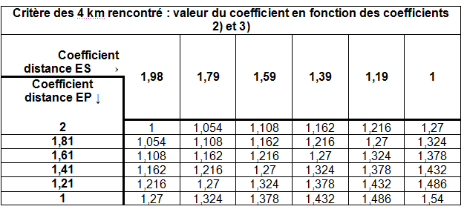
••• Les 7 coefficients de l’indice composite
Coefficient 4 : la distance entre l’école primaire et l’établissement secondaire

Slide 25
••• Les 7 coefficients de l’indice composite
Coefficient 5 : l’immersion
→ 1 ou 1,18
Condition: l’élève suit un enseignement en immersion depuis la 3ème primaire au moins et souhaite poursuivre dans la même langue
Coefficient 6 : l’offre scolaire dans la commune de l’école primaire d’origine
→ 1 ou 1,51
Condition: il n’y a pas sur le territoire de la commune de l’école primaire de l’élève au moins un établissement confessionnel et un établissement non confessionnel

Slide 26
••• Les 7 coefficients de l’indice composite
Coefficient 7 : les partenariats pédagogiques
→ 1 ou 1,51
Rmq : on ne peut cumuler les 1,51 des coefficients 6 et 7
On multiplie chacun des coefficients pour obtenir l’IC
Ex.: 1,5 X 1,81 X 1,19 X 1,27 X 1 X 1 X 1 = 4,1031795

Slide 27
•••comment calcule-t-on les coefficients 2 et 3?
Coefficient 2 : combien d’écoles primaires du même réseau sont-elles plus proches de mon domicile que celle que mon enfant fréquente actuellement ?
Coefficient 3 : combien d’établissements secondaires du même réseau sont-ils plus proches de mon domicile que celui dans lequel je souhaite inscrire mon enfant?
Remarque : possibilité de changer de réseau et de désigner des établissements de réseaux différents

Slide 28
Calcul de la proximité
Domicile :
École primaire fréquentée ou établissement secondaire visé :
Écoles ou établissements du même réseau plus proches :

Slide 29
•••Qu’entend-on par domicile?
Principe : il s’agit du domicile de l’enfant et des parents au moment de la période d’inscription.
Il est pré-imprimé sur le FUI.
Si plus d’actualité (déménagement), les parents doivent le modifier et prouver le changement d’adresse

Slide 30
•••D’autres domiciles?
Dans certaines situations, il est possible d’invoquer des domiciles alternatifs
Deux questions à se poser :
Les parents sont-ils domiciliés à deux adresses différentes?
2) A la date d’inscription dans l’enseignement primaire de l’école actuelle, l’enfant ou un des parents était-il domicilié à une adresse plus proche de cette école qu’actuellement?
Si NON aux 2 questions → domicile pris en compte = domicile actuel = pas de choix de domicile
Si OUI à 1 ou 2 questions → choix possible et important

Slide 31
1. Les parents sont séparés
Il est possible de faire valoir le domicile du parent chez qui l’enfant n’est pas domicilié
→ cette adresse est alors utilisée pour l’ensemble du calcul de l’indice composite et la détermination de l’indice socio-économique de quartier (ISE)
peut avoir un effet favorable pour l’un des coefficients, mais défavorable sur l’autre

Slide 32
2. Depuis l’inscription dans l’école actuellement fréquentée, la famille a déménagé, mais l’enfant n’a pas changé d’école
Il est possible de faire valoir le domicile au moment de l’inscription dans l’école (niveau primaire) si l’adresse se situait alors à proximité
→ ce domicile n’est pris en compte que pour le coefficient de proximité « domicile – école primaire »

Slide 33
Il est possible de cumuler les hypothèses
Dans tous les cas, si l’invocation d’un autre domicile que le domicile actuel est possible, procéder à une simulation et/ou appeler le n°vert (0800 188 55)
Ces informations serviront de base à deux des sept coefficients de l’indice composite
Une erreur peut avoir de lourdes conséquences si un classement doit intervenir

Slide 34
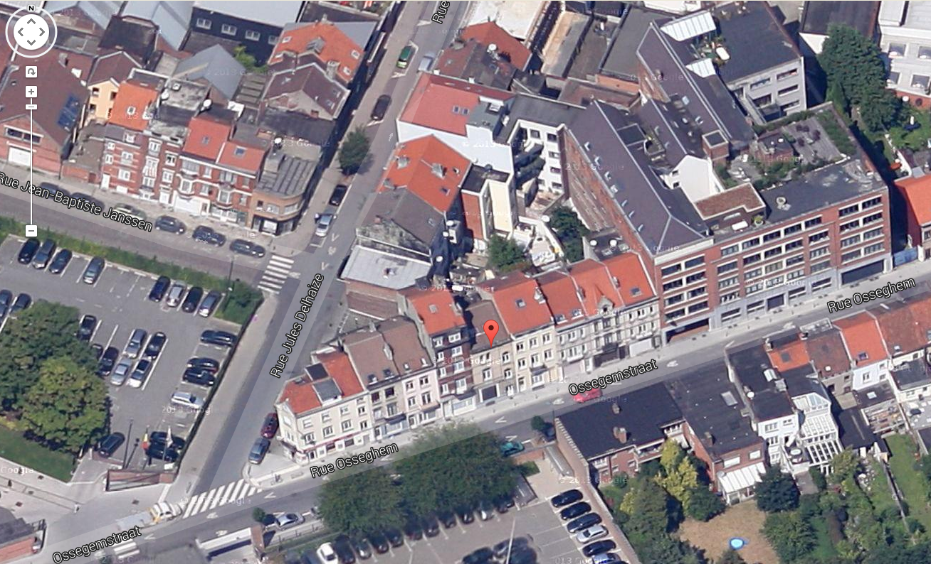

Slide 35
••• Preuve ?
→ Il faut établir toute situation pouvant influer sur l’éventuel classement (adresse(s) ou priorité)
Type des documents à remettre à l’établissement secondaire:
Composition de ménage
Historique des domiciles
Impression des données contenues sur la carte d’identité
Ils sont disponibles gratuitement sur l’application « Mon Dossier » accessible sur le site du SPF Intérieur à l’adresse suivante : www.ibz.rrn.fgov.be/fr/registre-national/mon-dossier.
rappel : en dehors de cette hypothèse, le FUI suffit pour s’inscrire

Slide 36
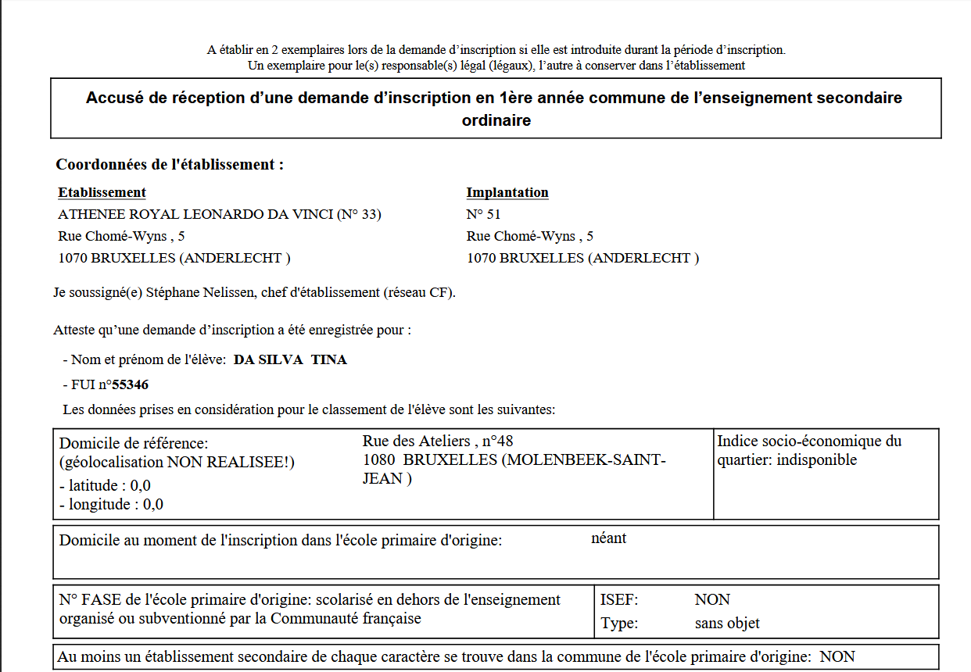
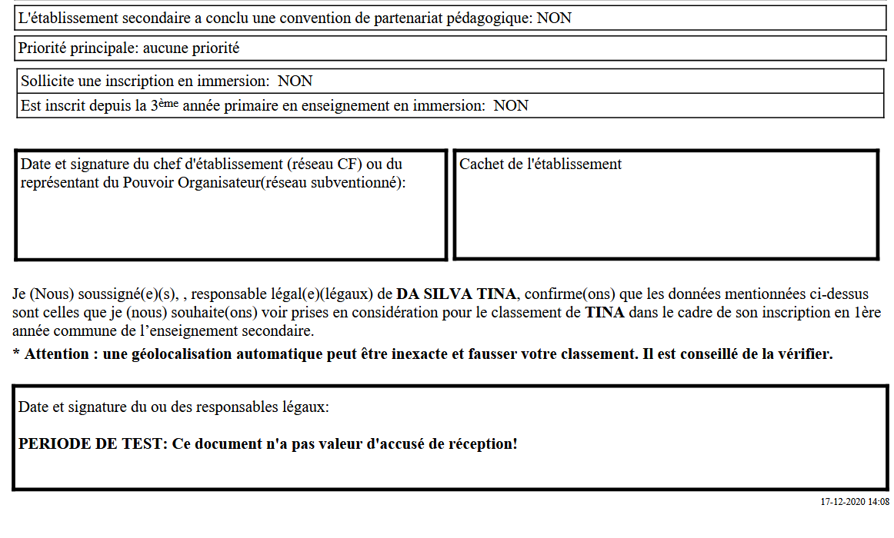
••• L’accusé de réception

Slide 37
••• Un exemple de classement
10 places
15 demandes
Établissement complet
Attribution de 80% des places disponibles par l’établissement:
8 élèves en OU
7 élèves à classer

Slide 38
••• Le classement de la CIRI
3 étapes :
Atteindre si possible le quota de 20,4 % d’élèves ISEF
2) Classement des prioritaires qui n’auraient pas obtenu de place en ordre utile
3) Classement sur base de l’indice composite
La CIRI complète les établissements et établit des listes d’attente

Slide 39
••• Le classement de la CIRI - information
Par courrier et e-mail pour ceux qui l’ont demandé
Début avril
Information concernant les détails du classement et la suite de la procédure

Slide 40
••• Après le classement de la CIRI
3 situations possibles :
L’élève obtient sa 1ère préférence ❶
2) L’élève obtient une des préférences et est en liste d’attente dans un ou plusieurs établissements
ex. : ①②③④❺
3) L’élève est en liste d’attente dans toutes ses préférences
ex. : ①②③④⑤

Slide 41
••• Evolutions possibles
1) ❶ → place acquise, plus de changement sauf désistement
2) ①②③④❺
30 juin: ①②❸④❺
19 août : ①❷❸
23 août : ①❷
1er septembre rentrée en ❷
Remarque: la remise des CEB
à retenir : tant qu’il y a une liste d’attente, les mouvements sont possibles

Slide 42
••• les inscriptions chronologiques
A partir du 26 avril 2021
Par ordre chronologique, à la suite des inscriptions enregistrées entre le 1er février et le 5 mars
Demande à introduire avec le FUI (ou son duplicata) dans chaque établissement où on veut s’inscrire
→ Le parent reçoit une attestation d’inscription ou de refus d’inscription
Inscription chronologique = assimilé à moindre préférence
Ex.: ①②③④⓿
6 juillet: ①②③④⓿

Slide 43
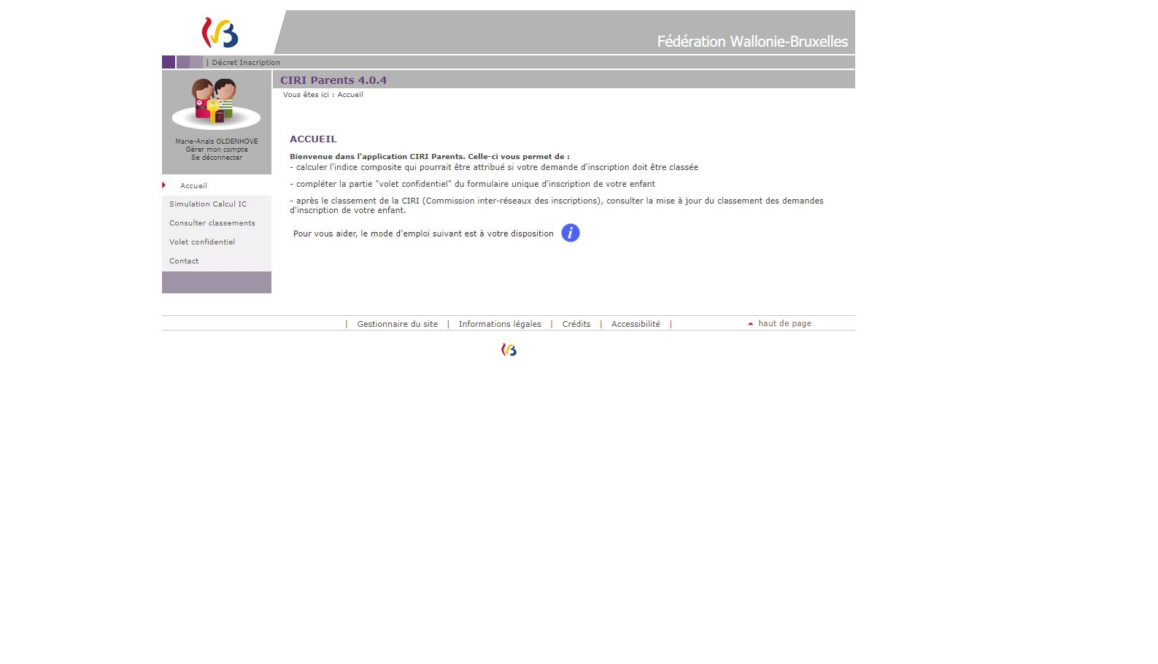
••• Des renseignements complémentaires
Le numéro vert 0800/188.55 ou inscription@cfwb.be
L’application « CIRI parents »

Slide 44
••• Des renseignements complémentaires
Le site www.inscription.cfwb.be

Slide 45
••• Questions - réponses
Merci pour votre attention

